Slide 1
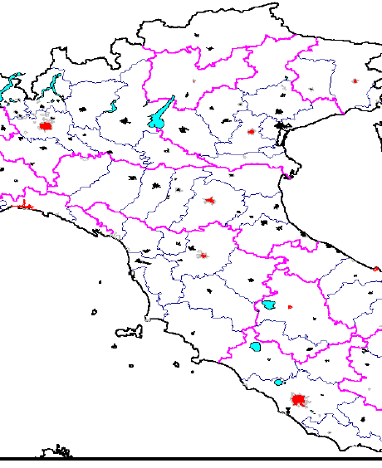
Problemi di Distribuzione
La risoluzione di problemi di localizzazione di impianti permette di decidere dove localizzare i depositi (origini)
I problemi di distribuzione richiedono di decidere come servire i clienti a partire dai depositi
Problema generale:
Occorre trasportare dei beni da una o più origini a una o più destinazioni
Minimizzando dei costi di trasporto
Rispettando una serie di vincoli:
vincoli di capacità dei veicoli
vincoli di raggiungibilità delle destinazioni
…

Slide 2
Capacitated Vehicle Routing Problem
Definizione del problema
Consiste nell’ottimizzare l’utilizzo di un insieme di veicoli a capacità limitata il cui servizio si articola in una serie di fermate per prelevare e/o consegnare merci o persone
Obiettivi del problema
Minimizzazione dei costi di trasporto (distanze percorse, consumo di carburante,…)
Minimizzazione del numero di veicoli utilizzati
Massimizzazione della qualità del servizio (maggiore tempestività del servizio, aumento del confort,…)
…

Slide 3
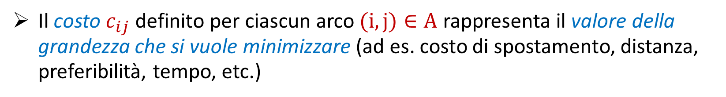
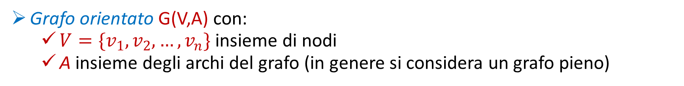
Capacitated Vehicle Routing Problem
Dati del problema (modello base)
Origine (o deposito) v₁
Destinazioni (o clienti) {v₂, v₃, …,v_{n}} che devono essere serviti a partire da v₁
Grafo orientato G(V,A) con:
$V=\{v_{1},v_{2},…,v_{n}\}$ insieme di nodi
A insieme degli archi del grafo (in genere si considera un grafo pieno)
Il costo $c_{ij}$ definito per ciascun arco $(i,j)∈A$ rappresenta il valore della grandezza che si vuole minimizzare (ad es. costo di spostamento, distanza, preferibilità, tempo, etc.)
Ogni destinazione $v_{i} \left(i≠1\right)$ è caratterizzato da una domanda indicata con $d_{i}≥0$
Per effettuare le consegne è disponibile una flotta di m veicoli caratterizzati ciascuno da una portata massima $Q_{i}, i=1…m$

Slide 4
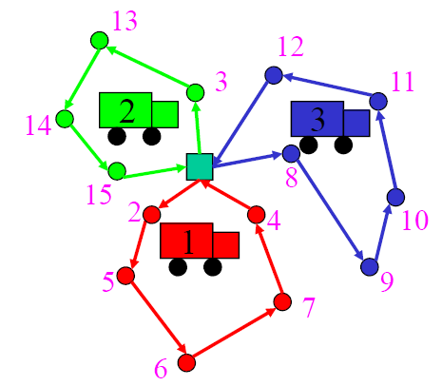
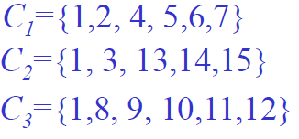

Capacitated Vehicle Routing Problem
Caratteristiche di una soluzione ammissibile
Una soluzione ammissibile è individuata da una famiglia di cluster clienti/veicolo
$$C=\{C_{1},C_{2},…,C_{m}\}$$
La domanda totale dei clienti associati a ciascun cluster non deve superare la capacità del veicolo
La famiglia di cluster $C$ non caratterizza completamente la soluzione in quanto a ciascun cluster possono essere associate diverse sequenze di visita
La famiglia di cluster 𝐶 non caratterizza completamente la soluzione in quanto a ciascun cluster possono essere associate diverse sequenze di visita

Slide 5
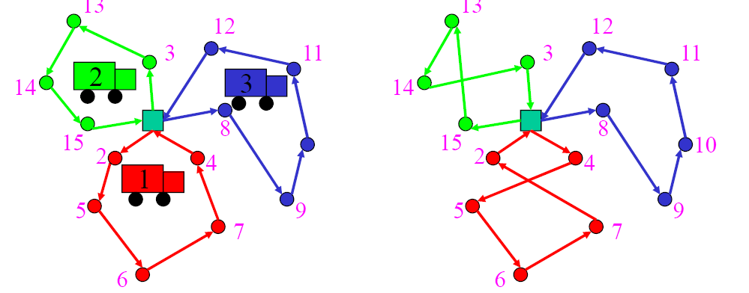
Capacitated Vehicle Routing Problem
Caratteristiche di una soluzione ammissibile
Una sequenza è un ciclo $T_{k}$ orientato che tocca tutti i nodi del “cluster” $C_{k}$ una sola volta (Ciclo Hamiltoniano)
Una sequenza è un ciclo 𝑇_𝑘 orientato che tocca tutti i nodi del “cluster” 𝐶_𝑘 una sola volta (Ciclo Hamiltoniano)
Una soluzione ammissibile è data dai cicli hamiltoniani $\{T_{1},T_{2},…,T_{m}\}$
definiti sui “cluster” $\{C_{1},C_{2},…,C_{m}\}$
Una soluzione ammissibile è data dai cicli hamiltoniani {𝑇_1,𝑇_2,…,𝑇_𝑚}
definiti sui “cluster” {𝐶_1,𝐶_2,…,𝐶_𝑚}

Slide 6


Capacitated Vehicle Routing Problem
Valore di una soluzione ammissibile (funzione obiettivo)
Sia $T=\{T_{1},T_{2},…,T_{m}\}$ una generica soluzione ammissibile
Sia $L(T_{k})$ somma dei costi di transito associati agli archi del ciclo hamiltoniano $T_{k}$
Il valore della funzione obiettivo (costo totale) è dato da:
Il Capacitated Vehicle Routing problem richiede di minimizzare i costi totali di transito:
Servendo la domanda di tutti i clienti
Rispettando la capacità dei veicoli

Slide 7
Capacitated Vehicle Routing Problem
Varianti del problema base:
Tipo di operazione
consegna di beni (o persone)
prelievo di beni
consegna e prelievo (pickup and delivery)
Numero di automezzi
fissato a priori
variabile
Tipo di automezzi
stessa portata
differente portata: in questo caso la scelta della flotta può essere inclusa nel problema da risolvere
Numero dei depositi
Single depot
Multiple depots

Slide 8
Capacitated Vehicle Routing Problem
Varianti del problema base:
Struttura dei percorsi
vincoli di precedenza tra nodi
vincoli sulla distanza massima percorribile da un veicolo
Vincoli temporali (time windows)
Ad ogni nodo della rete è associata una finestra di tempo all’interno della quale va effettuato il servizio. In tali problemi va specificato il tempo di percorrenza t_{ij} di ogni arco ed il tempo di servizio t_{i} presso ogni nodo.
Consegne e prelievi periodici
Funzione obiettivo
Distanza o tempo complessivo di percorrenza
Numero di veicoli utilizzati
Sicurezza e comodità del trasporto (per il trasporto di persone)

Slide 9

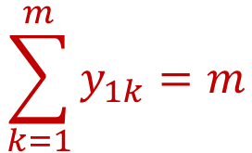
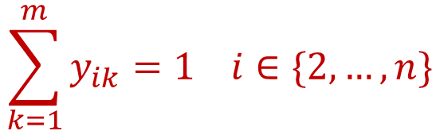


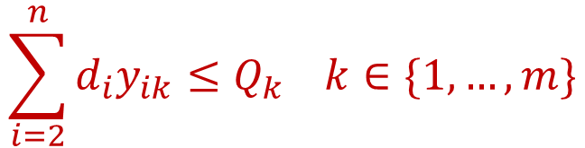
Capacitated Vehicle Routing Problem
Formulazione in PL01:
Variabili decisionali (associate ai nodi):
$$y_{ik}=1 se v_{i}∈C_{k},{ y}_{ik}=0 se v_{i}∉C_{k}$$
Vincoli di clustering
$$\sum_{k=1}^{m}{y_{1k}}=m$$
$$v_{1}∈C_{k} k ∈\{1,2,…,m\}$$
$$\sum_{k=1}^{m}{y_{ik}}=1 i∈\{2,…,n\}$$
$$C_{k}∩C_{h}=\left\{v_{1}\right\} k,h ∈\left\{1,2,…,m\right\}$$
$$\bigcup_{k=1}^{m}{C_{k}}=V$$
$$\sum_{i=2}^{n}{{d_{i}y}_{ik}}≤Q_{k} k∈\{1,…,m\}$$
$$\sum_{i∈C_{k}}{d_{i}}≤Q_{k} k ∈\{1,2,…,m\}$$

Slide 10



Capacitated Vehicle Routing Problem
Formulazione in PL01:
Variabili decisionali (associate ai nodi):
$$y_{ik}=1 se v_{i}∈C_{k},{ y}_{ik}=0 se v_{i}∉C_{k}$$
$y_{k}=\left\{y_{1k},y_{2k},…,y_{nk}\right\}$ vettore di incidenza associato cluster $C_{k}$
Cluster $C_{1}$
$$y_{1}$$ | 1 | 2 | 3 | 4 | 5 | 6 | 7 | 8 | 9 | 10 | 11 | 12 | 13 | 14 | 15
 | 1 | 1 | 0 | 1 | 1 | 1 | 1 | 0 | 0 | 0 | 0 | 0 | 0 | 0 | 0
Cluster $C_{2}$
$$y_{2}$$ | 1 | 2 | 3 | 4 | 5 | 6 | 7 | 8 | 9 | 10 | 11 | 12 | 13 | 14 | 15
 | 1 | 0 | 1 | 0 | 0 | 0 | 0 | 0 | 0 | 0 | 0 | 0 | 1 | 1 | 1
Cluster $C_{3}$
$$y_{3}$$ | 1 | 2 | 3 | 4 | 5 | 6 | 7 | 8 | 9 | 10 | 11 | 12 | 13 | 14 | 15
 | 1 | 0 | 0 | 0 | 0 | 0 | 0 | 1 | 1 | 1 | 1 | 1 | 0 | 0 | 0

Slide 11
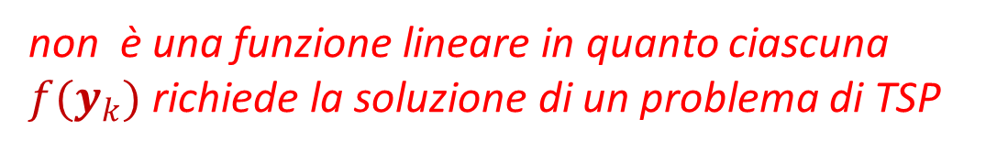
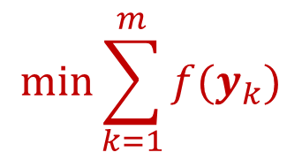
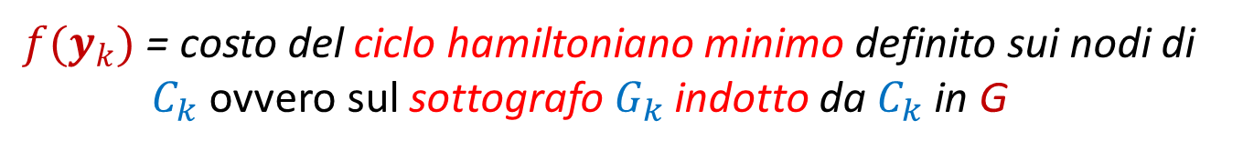
Capacitated Vehicle Routing Problem
Formulazione in PL01:
Variabili decisionali (associate ai nodi):
$$y_{ik}=1 se v_{i}∈C_{k},{ y}_{ik}=0 se v_{i}∉C_{k}$$
$y_{k}=\left\{y_{1k},y_{2k},…,y_{nk}\right\}$ vettore di incidenza associato cluster $C_{k}$
$f(y_{k})$= costo del ciclo hamiltoniano minimo definito sui nodi di $C_{k}$ ovvero sul sottografo $G_{k}$ indotto da $C_{k}$ in G
Funzione obiettivo:
$$\min{\sum_{k=1}^{m}{f(y_{k})}}$$
non è una funzione lineare in quanto ciascuna $f(y_{k})$ richiede la soluzione di un problema di TSP

Slide 12
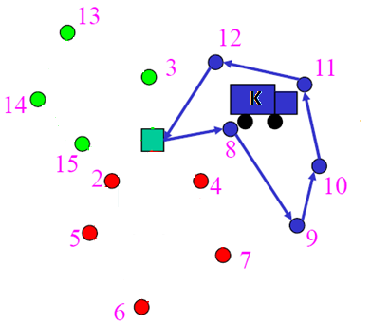
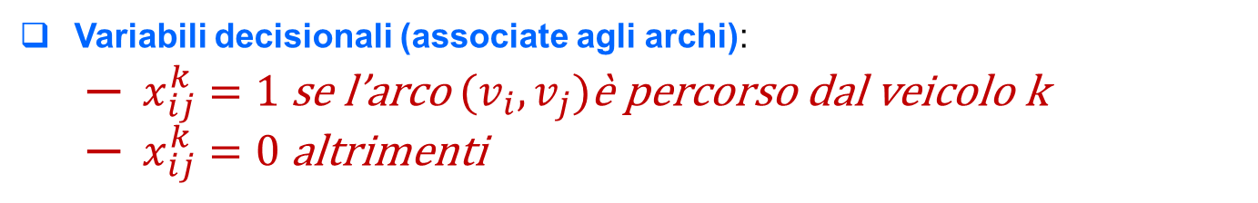
Capacitated Vehicle Routing Problem
Formulazione in PL01:
Variabili decisionali (associate agli archi):
$x_{ij}^{k}=1$ se l’arco $(v_{i},v_{j})$è percorso dal veicolo k
$x_{ij}^{k}=0$ altrimenti
Termine k-esimo della funzione obiettivo:
f(y_{k})=L(C_{k}) costo del circuito Hamiltoniano minimo (non lineare)
Se i deve essere servito dal veicolo k allora un arco uscente da i deve essere attraversato dal veicolo k
Se i deve essere servito dal veicolo k allora un arco entrante in i deve essere attraversato dal veicolo k
Vincoli di assenza di sottogiri

Slide 13
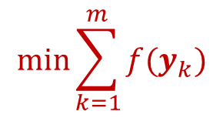
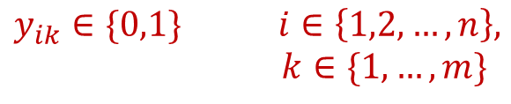
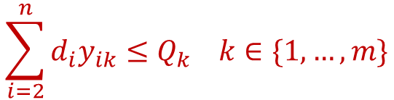
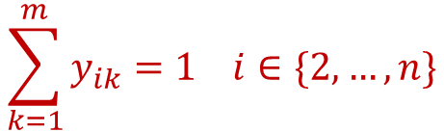
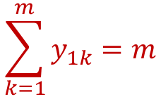
Capacitated Vehicle Routing Problem
Formulazione in PL01:
Il generico termine k della funzione ha la seguente formulazione lineare:
Formulazione «clustering» (non lineare)
$$\min{\sum_{k=1}^{m}{f(y_{k})}}$$
$$\sum_{k=1}^{m}{y_{1k}}=m$$
$$\sum_{k=1}^{m}{y_{ik}}=1 i∈\{2,…,n\}$$
$$\sum_{i=2}^{n}{{d_{i}y}_{ik}}≤Q_{k} k∈\{1,…,m\}$$
$$y_{ik}∈\{0,1\} i∈\left\{1,2,…,n\right\},$$
$k∈\{1,…,m\}$
Sostituendo la formulazione di ciascun termine $f(y_{k})$, è possibile ottenere un’unica formulazione lineare
Sostituendo la formulazione di ciascun termine 𝑓(𝑦_𝑘), è possibile ottenere un’unica formulazione lineare

Slide 14

Capacitated Vehicle Routing Problem
Formulazione in PL01:
$$y_{ik}=\sum_{j=1}^{n}{x_{ij}^{k}}$$
Effettuando la sostituzione
si possono eliminare dal modello le variabili y
Notes:
Se non fosse un problema «capacitated», non avrei il vincolo su Qk e quindi risolverei praticamente il TSP.
Non servono per forza le variabili Yik e Xij_k perché, tra loro, vige un vincolo di uguaglianza (quindi posso sempre sostituire una variabile con l’altra).

Slide 15
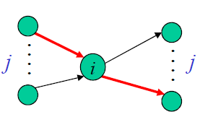
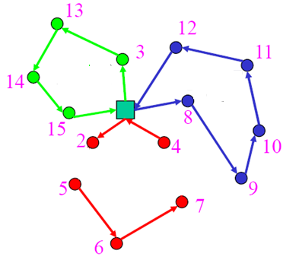
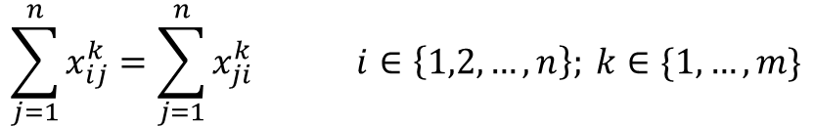
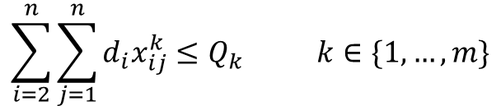
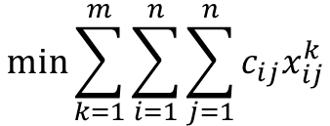
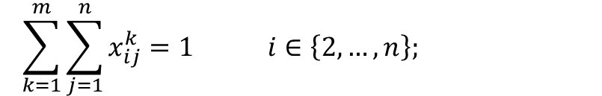
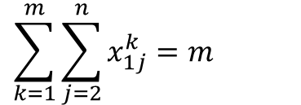
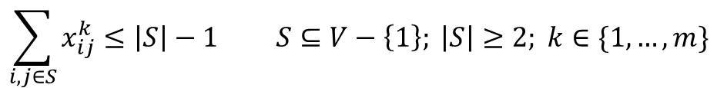
Capacitated Vehicle Routing Problem
Formulazione in PL01:
$$\min{\sum_{k=1}^{m}{\sum_{i=1}^{n}{\sum_{j=1}^{n}{c_{ij}x_{ij}^{k}}}}}$$
Costi totali di trasporto
$$\sum_{j=1}^{n}{x_{ij}^{k}}=\sum_{j=1}^{n}{x_{ji}^{k}} i∈\left\{1,2,…,n\right\}; k∈\{1,…,m\}$$
Se il veicolo k entra nel i, deve anche uscirne
$$\sum_{i,j∈S}{x_{ij}^{k}}≤\left|S\right|−1 S⊆V−\left\{1\right\}; \left|S\right|≥2; k∈\{1,…,m\}$$
Vincoli di assenza di sottogiro
$$\sum_{k=1}^{m}{\sum_{j=2}^{n}{x_{1j}^{k}}=m }$$
Dal deposito devono uscire m veicoli
$$\sum_{k=1}^{m}{\sum_{j=1}^{n}{x_{ij}^{k}}=1 }i∈\left\{2,…,n\right\};$$
Da ogni cliente deve uscire un unico veicolo
$$\sum_{i=2}^{n}{\sum_{j=1}^{n}{{d_{i}x}_{ij}^{k}}≤Q_{k} }k∈\{1,…,m\}$$
La capacità del veicolo deve essere rispettata
$$x_{ij}^{k}∈\left\{0,1\right\} i,j∈\left\{1,2,…,n\right\}; k∈\{1,…,m\}$$

Slide 16
Capacitated Vehicle Routing Problem
Formulazione in PL01:
Numero di veicoli variabile
Alla funzione obiettivo viene aggiunto un termine di penalità per ogni veicolo utilizzato pari a:
Costo di utilizzo del veicolo k
Vale 1 se il veicolo k è utilizzato, 0 altrimenti

Slide 17
Capacitated Vehicle Routing Problem
Formulazione in PL01:
Vincolo sulla durata massima di ogni percorso
Tempi di servizio nel nodo v_{i}
Tempo di attraversamento dell’arco (v_{i},v_{j})
Durata massima del percorso k-esimo

Slide 18
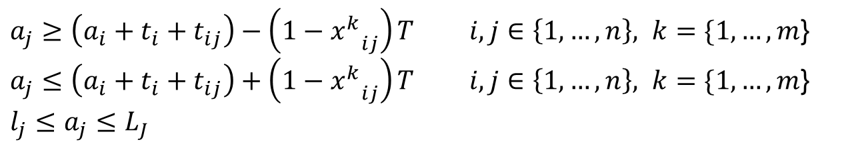
Capacitated Vehicle Routing Problem
Formulazione in PL01:
Finestre temporali
Nuovo insieme di variabili
a_{i} tempo di inizio del servizio sul nodo v_{i}
Finestra temporale del nodo v_{i}
Tempo massimo di servizio di un veicolo (BIGM)
Vincoli da aggiungere al modello

Slide 19
Capacitated Vehicle Routing Problem
Metodi esatti:
Branch-and-cut, cioe Branch-and-Bound con aggiunta di vincoli per migliorare la formulazione.
Generazione dinamica di vincoli di assenza di sottociclo (row generation)
Permettono di risolvere (all’ottimo) problemi di dimensione contenuta, non riescono a risolvere problemi di grandi dimesioni in tempi ragionevoli
Metodi euristici:
Permettono di ottenere soluzioni ammissibili di buona qualità in tempi ragionevoli per problemi reali spesso di grandi dimensioni

Slide 20
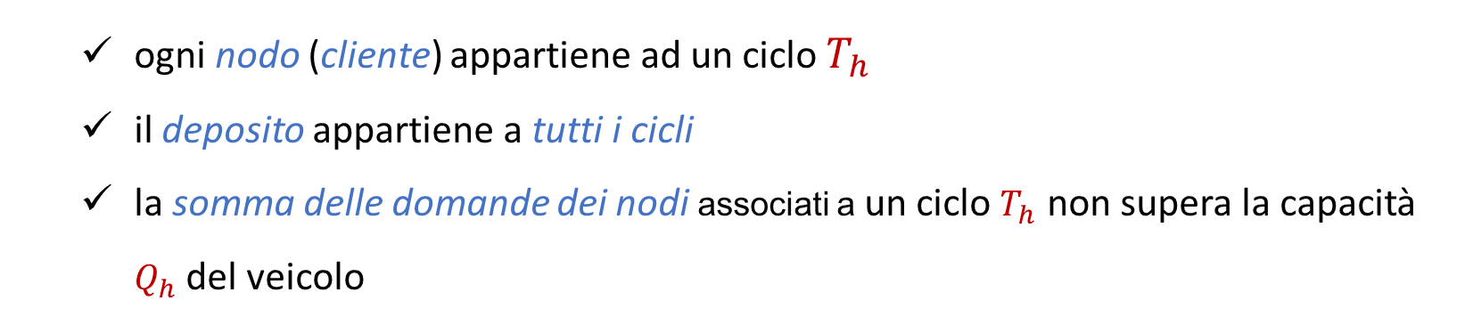
Capacitated Vehicle Routing Problem
Algoritmo di Clarke and Wright (algoritmo euristico):
L’algoritmo di Clarke and Write è un algoritmo iterativo che ad ogni iterazione considera una soluzione corrente che rispetta tutti i vincoli del problema tranne il vincolo sul numero massimo di veicoli
Ad ogni iterazione, l’algoritmo considera una soluzione corrente data da una famiglia di cicli orientati disgiunti tranne che per il deposito $T=\{T_{1},T_{2},…,T_{q}\}$, tale che:
ogni nodo (cliente) appartiene ad un ciclo $T_{h}$
il deposito appartiene a tutti i cicli
la somma delle domande dei nodi associati a un ciclo $T_{h}$ non supera la capacità $Q_{h}$ del veicolo

Slide 21
Capacitated Vehicle Routing Problem
Algoritmo di Clarke and Wright (algoritmo euristico):
La soluzione di partenza è costituita da n-1 cicli costituiti dal deposito e da un unico nodo cliente
7
2
1
1
3
2

Slide 22
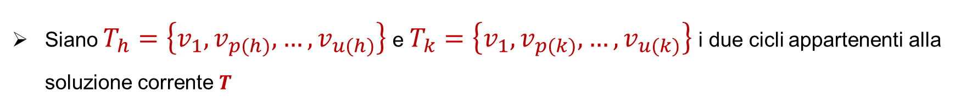
Capacitated Vehicle Routing Problem
Algoritmo di Clarke and Wright (algoritmo euristico):
Ad ogni iterazione l’algoritmo fonde tra loro due i due cicli cercando di minimizzare il più possibile il valore della funzione obiettivo.
Siano $T_{h}=\left\{v_{1},v_{p(h)},…,v_{u(h)}\right\}$ e $T_{k}=\left\{v_{1},v_{p(k)},…,v_{u(k)}\right\}$i due cicli appartenenti alla soluzione corrente $T$
v_{p(k)}
v_{u(h)}
Th
Tk
v_{u(k)}
v_{p(h)}

Slide 23

Capacitated Vehicle Routing Problem
Algoritmo di Clarke and Wright (algoritmo euristico):
Ad ogni iterazione l’algoritmo fonde tra loro due i due cicli cercando di minimizzare il più possibile il valore della funzione obiettivo.
Siano $T_{h}=\left\{v_{1},v_{p(h)},…,v_{u(h)}\right\}$ e $T_{k}=\left\{v_{1},v_{p(k)},…,v_{u(k)}\right\}$i due cicli appartenenti alla soluzione corrente $T$
La fusione di $T_{h}$ e di $T_{k}$ produce il nuovo ciclo $T′=\left\{v_{1},v_{p(h)},…,v_{u\left(h\right)},v_{p\left(k\right)},…,v_{u(k)}\right\}$
Tale fusione può essere realizzata solo se è ammissibile e genera un risparmio:
and
v_{p(k)}
v_{p(k)}
v_{u(h)}
v_{u(h)}
v_{u(k)}
v_{u(k)}
v_{p(h)}
v_{p(h)}

Slide 24
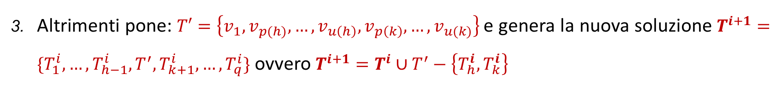
Capacitated Vehicle Routing Problem
Algoritmo di Clarke and Wright (algoritmo euristico):
0. Inizializzazione: pone $i=0$, $T^{0}=\{T_{1}^{0},T_{2}^{0},…,T_{n−1}^{0}\}$, dove $T_{q}^{0}=\left\{v_{1},v_{q+1}\right\}$ per ogni $q$
1. Iterazione i: individua la coppia $\left\{T_{h}^{i},T_{k}^{i}\right\}$ cui corrisponde il massimo saving ammissibile
2. Se max-saving ≤ 0 STOP
3. Altrimenti pone: $T′=\left\{v_{1},v_{p(h)},…,v_{u\left(h\right)},v_{p\left(k\right)},…,v_{u(k)}\right\}$e genera la nuova soluzione $T^{i+1}=\{T_{1}^{i},…,T_{h−1}^{i},T^{′},T_{k+1}^{i},…,T_{q}^{i}\}$ ovvero $T^{i+1}=T^{i}∪$ $T^{′}−\left\{T_{h}^{i},T_{k}^{i}\right\}$
4. Pone $i = i + 1$e ritorna al passo 1
Se si vuole che i veicoli utilizzati siano esattamente m allora occorre effettuare fusioni a risparmio massimo (anche se tale risparmio è negativo) fino a che il numero di insiemi è uguale ad m
Notes:
C’è il rischio che si violi il vincolo sul numero dei camion

Slide 25
Capacitated Vehicle Routing Problem
Algoritmo di Clarke and Wright, esempio
 | A | B | C | D | E | F | G
A | 0 | 10 | 17 | 25 | 20 | 15 | 16
B | 10 | 0 | 11 | 15 | 12 | 7 | 16
C | 17 | 11 | 0 | 9 | 8 | 12 | 24
D | 25 | 15 | 9 | 0 | 6 | 11 | 24
E | 20 | 12 | 8 | 6 | 0 | 7 | 18
F | 15 | 7 | 12 | 11 | 7 | 0 | 13
G | 16 | 16 | 24 | 24 | 18 | 13 | 0
Q=4
C
D
E
A
B
F
G
 | A | B | C | D | E | F | G
d | - | 2 | 1 | 3 | 1 | 1 | 2

Slide 26
Capacitated Vehicle Routing Problem
Algoritmo di Clarke and Wright, esempio
 | A | B | C | D | E | F | G
A | 0 | 10 | 17 | 25 | 20 | 15 | 16
B | 10 | 0 | 11 | 15 | 12 | 7 | 16
C | 17 | 11 | 0 | 9 | 8 | 12 | 24
D | 25 | 15 | 9 | 0 | 6 | 11 | 24
E | 20 | 12 | 8 | 6 | 0 | 7 | 18
F | 15 | 7 | 12 | 11 | 7 | 0 | 13
G | 16 | 16 | 24 | 24 | 18 | 13 | 0
Q=4
C
D
E
A
B
F
G
 | A | B | C | D | E | F | G
d | - | 2 | 1 | 3 | 1 | 1 | 2
Iterazione 0

Slide 27
Capacitated Vehicle Routing Problem
Algoritmo di Clarke and Wright, esempio
 | A | B | C | D | E | F | G
A | 0 | 10 | 17 | 25 | 20 | 15 | 16
B | 10 | 0 | 11 | 15 | 12 | 7 | 16
C | 17 | 11 | 0 | 9 | 8 | 12 | 24
D | 25 | 15 | 9 | 0 | 6 | 11 | 24
E | 20 | 12 | 8 | 6 | 0 | 7 | 18
F | 15 | 7 | 12 | 11 | 7 | 0 | 13
G | 16 | 16 | 24 | 24 | 18 | 13 | 0
Q=4
C
D
E
A
B
F
G
 | A | B | C | D | E | F | G
d | - | 2 | 1 | 3 | 1 | 1 | 2
Iterazione 1

Slide 28
Capacitated Vehicle Routing Problem
Algoritmo di Clarke and Wright, esempio
 | A | B | C | D | E | F | G
A | 0 | 10 | 17 | 25 | 20 | 15 | 16
B | 10 | 0 | 11 | 15 | 12 | 7 | 16
C | 17 | 11 | 0 | 9 | 8 | 12 | 24
D | 25 | 15 | 9 | 0 | 6 | 11 | 24
E | 20 | 12 | 8 | 6 | 0 | 7 | 18
F | 15 | 7 | 12 | 11 | 7 | 0 | 13
G | 16 | 16 | 24 | 24 | 18 | 13 | 0
Q=4
C
D
E
A
B
F
G
 | A | B | C | D | E | F | G
d | - | 2 | 1 | 3 | 1 | 1 | 2
Iterazione 2

Slide 29
Capacitated Vehicle Routing Problem
Algoritmo di Clarke and Wright, esempio
 | A | B | C | D | E | F | G
A | 0 | 10 | 17 | 25 | 20 | 15 | 16
B | 10 | 0 | 11 | 15 | 12 | 7 | 16
C | 17 | 11 | 0 | 9 | 8 | 12 | 24
D | 25 | 15 | 9 | 0 | 6 | 11 | 24
E | 20 | 12 | 8 | 6 | 0 | 7 | 18
F | 15 | 7 | 12 | 11 | 7 | 0 | 13
G | 16 | 16 | 24 | 24 | 18 | 13 | 0
Q=4
C
D
E
A
B
F
G
 | A | B | C | D | E | F | G
d | - | 2 | 1 | 3 | 1 | 1 | 2
Iterazione 4 z=129

Slide 30
Capacitated Vehicle Routing Problem
Algoritmo di Clarke and Wright modificato (metodo in due fasi)
Data la soluzione corrente T, per ogni route i si considera come primo nodo v_{p(i)} il nodo più vicino al deposito e come ultimo nodo v_{u(h)} il nodo più lontano dal deposito
Al termine dell’algoritmo quando non esistono più savings di valore positivo (termine della fase di clustering), per ogni insieme individuato C_{i}, viene generata una soluzione euristica del problema del Commesso Viaggiatore utilizzando l’euristica 2-opt.

Slide 31
Capacitated Vehicle Routing Problem
Tabu search: algoritmo di Hertz, Gendreau e Laporte
Sia G(V,E) un grafo orientato con V = {v₁,v₂,…,v_{n}}; il nodo v₁ rappresenta il deposito mentre ogni nodo dell’insieme V-{v₁} rappresenta un punto vendita caratterizzato da una domanda di d_{i} > 0
Ogni arco (v_{i},v_{j}) rappresenta il collegamento esistente tra la coppia di nodi ed è caratterizzato da una distanza (o costo) non negativa c_{ij}
Per effettuare le consegne è disponibile una flotta di m veicoli caratterizzati tutti dalla stessa portata massima Q
Pre-soluzione
Una pre-soluzione è una famiglia di sottoinsiemi C = {C₁,… C_{t}} con la proprietà che ogni punto vendita appartiene a un solo sottoinsieme C_{i}
Una pre-soluzione in cui la somma della domande dei punti vendita appartenenti a ciascun insieme C_{i} è minore di Q, è una soluzione ammissibile

Slide 32
Capacitated Vehicle Routing Problem
Tabu search: algoritmo di Hertz, Gendreau e Laporte
L’algoritmo HGL costruisce una sequenza di pre-soluzioni C¹, C²,…C^{t} ciascuna scelta nell’intorno della soluzione precedente.
L’intorno è costruito scegliendo un punto vendita v_{i} dall’insieme C_{h} ed inserendolo nell’insieme C_{k}
C_{h} può essere un qualsiasi insieme della pre-soluzione corrente a condizione che C_{k} non sia tabu per v_{i}, oppure un nuovo insieme contenente solo il deposito v₁
Il reinserimento di v_{i} in C_{h} resta tabu per le successive θ iterazioni (inserendo la coppia (i,h) in una opportuna lista tabu)
L’algoritmo HGL costruisce una sequenza di pre-soluzioni C¹, C²,…C^{t} ciascuna scelta nell’intorno della soluzione precedente.
Ogni pre-soluzione C generata dall’algoritmo viene ottimizzata applicando l’euristica 2-opt a ciascun insieme C_{i}єC

Slide 33
Capacitated Vehicle Routing Problem
Tabu search: algoritmo di Hertz, Gendreau e Laporte
Ispezione di un intorno
Data la pre-soluzione C ={C₁,C₂,…,C_{t}} corrente vengono valutate solo alcune soluzioni dell’intorno effettuando un numero limitato di tentativi di mossa ciascuno associato a un nodi v_{i} scelto casualmente
Il nodo v_{i} viene estratto da C_{h} che lo contiene ed inserito in un insieme C_{k} con la proprietà che contiene almeno uno dei p nodi più vicini a v_{i}
Il nodo v_{i} viene inserito nel percorso corrente di C_{k} immediatamente prima o immediatamente dopo il nodo di C_{k} più vicino
Viene calcolata la funzione obiettivo f₂ senza applicare l’euristica 2-opt
Vengono scelti q nodi v_{i} a partire dai quali generare nuove soluzioni
Il tentativo di mossa viene effettuato anche se la coppia (i,k) è tabu: se f₂ è minore del minimo corrente la mossa viene presa in considerazione altrimenti ignorata

